Slide 1



SEER：Transformer-based Robust Time Series Forecasting via Automated Patch Enhancement and Replacement
汇报人：沈天恩
汇报时间：2025.1.12

Slide 2
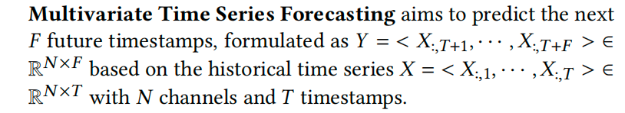
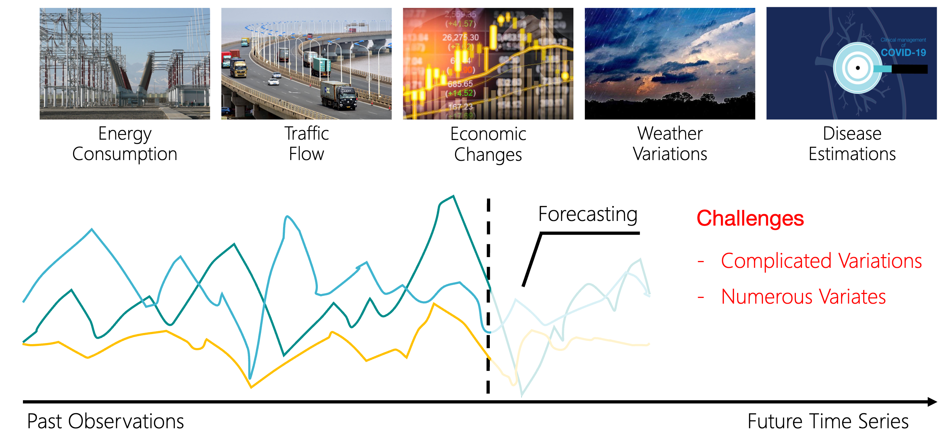
2 / 12
什么是时间序列（Time Series）
时间序列数据指按时间顺序记录的数据，遍布日常生活和工业生产的方方面面

Slide 3
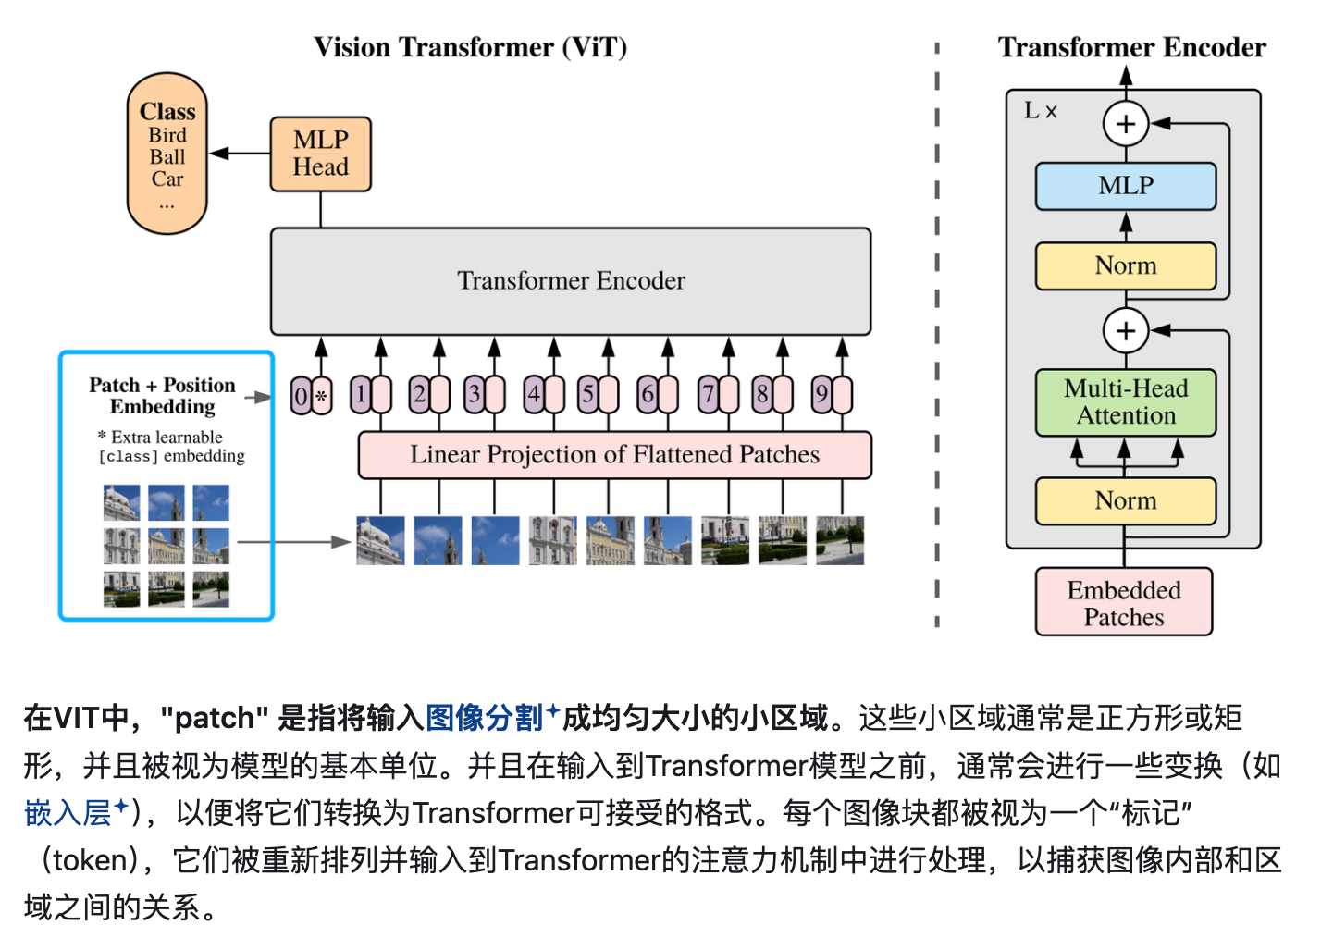
3 / 12
Patch

Slide 4
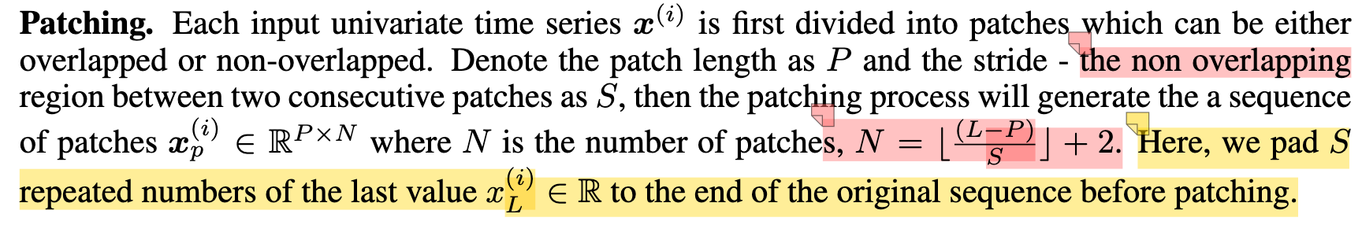
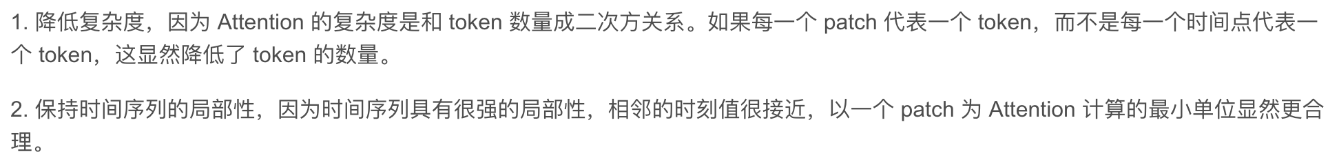
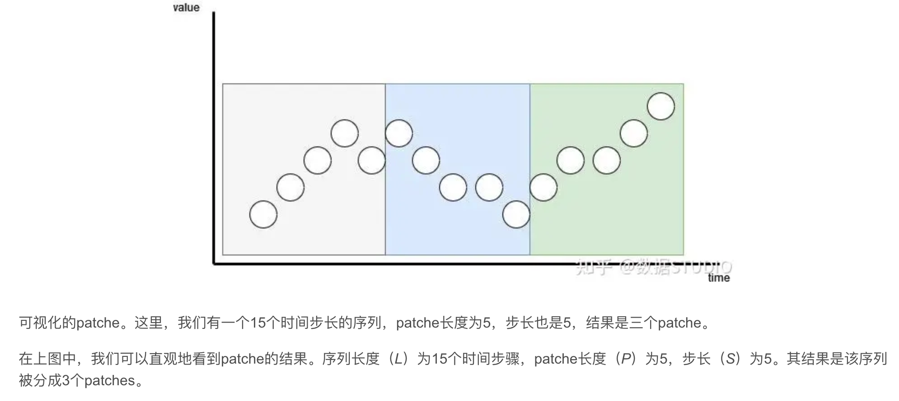
4 / 12
Patch

Slide 5
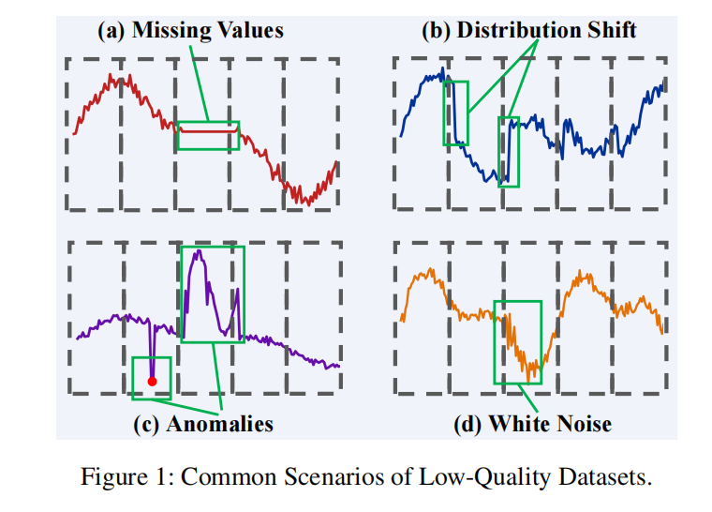
5 / 12
创新动机与核心挑战
真实采集常见
缺失、分布漂移、异常、白噪声
Patching虽强，但不是所有patch都含有效预测信息
一些patch甚至会负向影响预测 → 性能退化

Slide 6
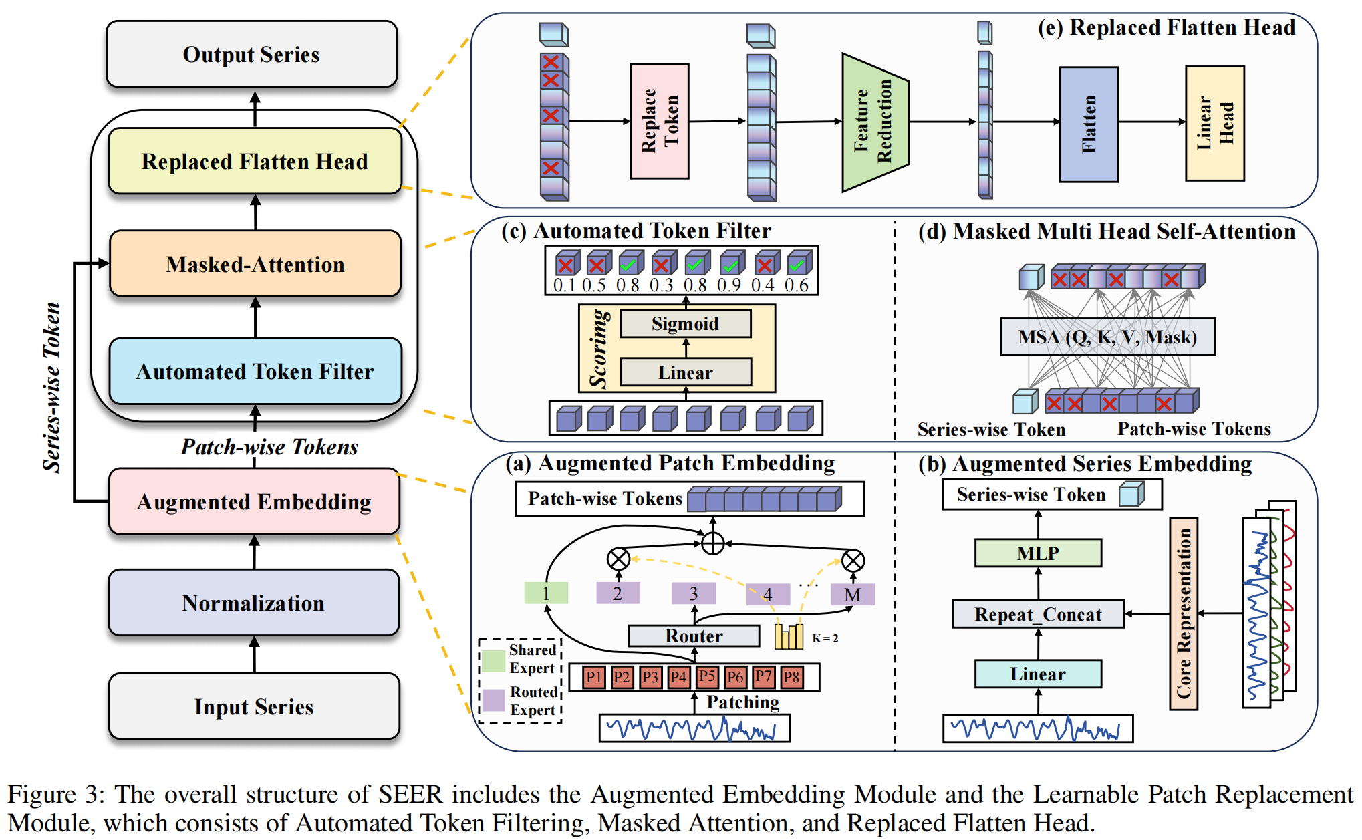
6 / 12
SEER总体架构
模块1：Augmented Embedding Module
MoE增强patch表征；channel-adaptive机制得到series-wise表征
模块2：Learnable Patch Replacement Module
打分过滤坏token → masked attention → series-wise token补全 + 降维预测头

Slide 7
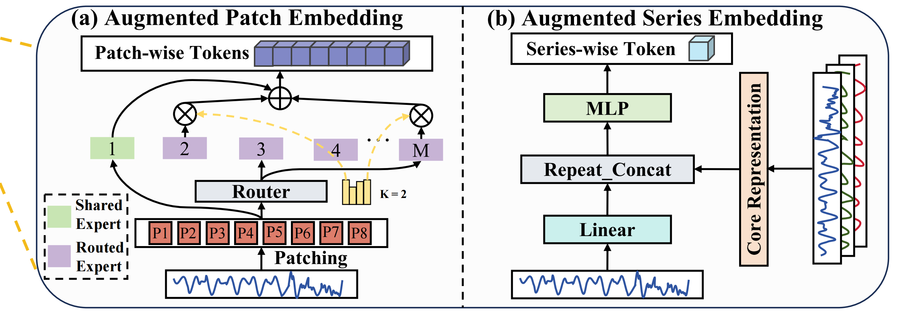
7 / 12
模块1：Augmented Embedding（Patch增强 + Series token原型）
Patch-wise增强：MoE + Router，把相似模式patch路由到不同专家空间（更丰富的线性表征）。
Series-wise原型：对各通道嵌入做聚合，得到全局prototype，再扩展为每通道的series-wise prototypes
输出：增强后的patch tokens + 可用于替换的series-wise prototypes

Slide 8
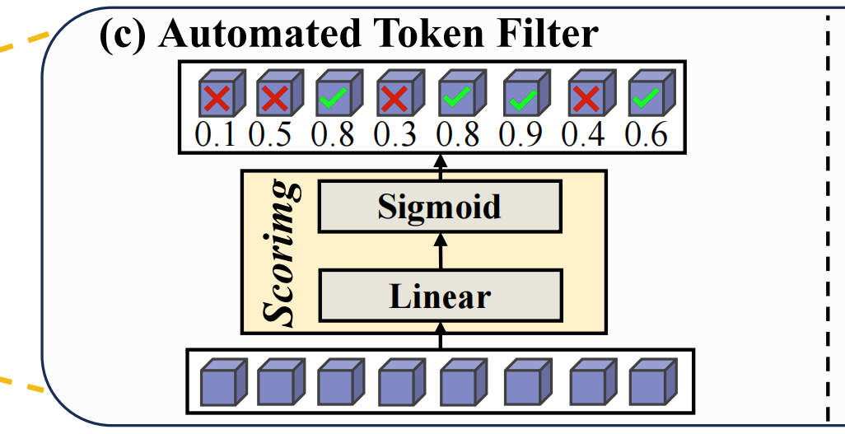
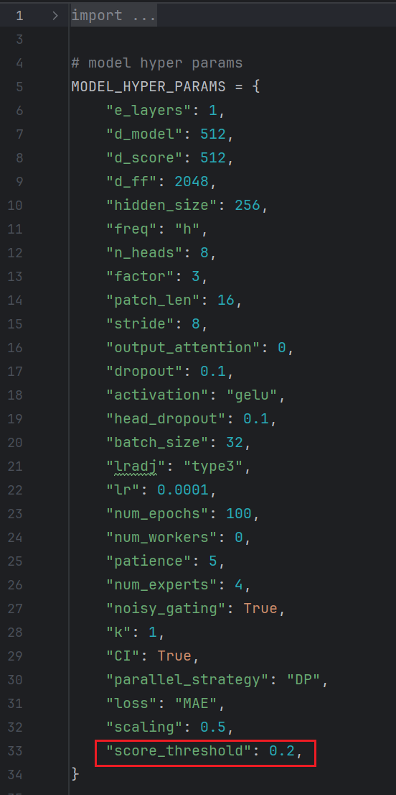
8 / 12
模块2-1：Automated Token Filter（自动筛坏patch）
对每个patch token打分：scores = sigmoid(linear(X))
阈值化得到保留/过滤指示 I = (scores > τ)

Slide 9
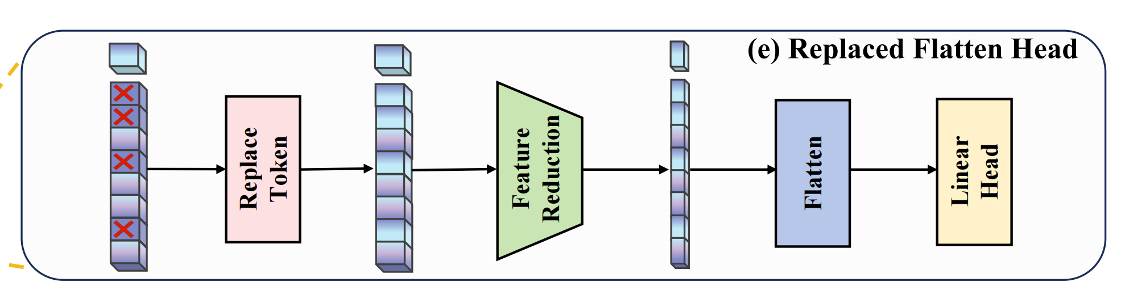
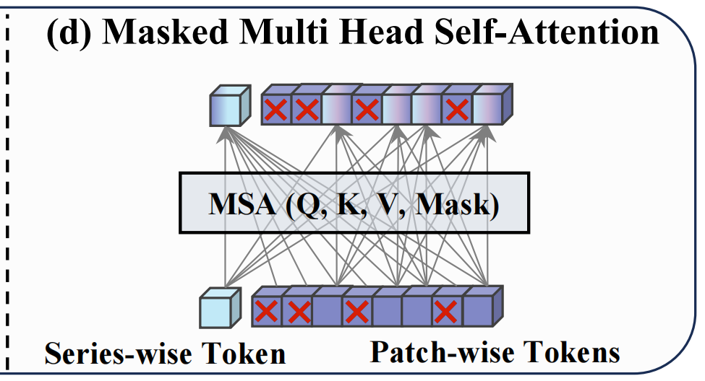
9 / 12
模块2-2：Masked Attention + Replaced Flatten Head
Masked Self-Attention：由指示矩阵生成mask，隔离与坏token的交互
拼接 series-wise prototypes 与 patch tokens → 通过masked attention得到融合特征
Replace Token：用 refined series-wise token 替换所有被过滤token
Feature Reduction：降维压缩信息，再Flatten + Linear预测

Slide 10
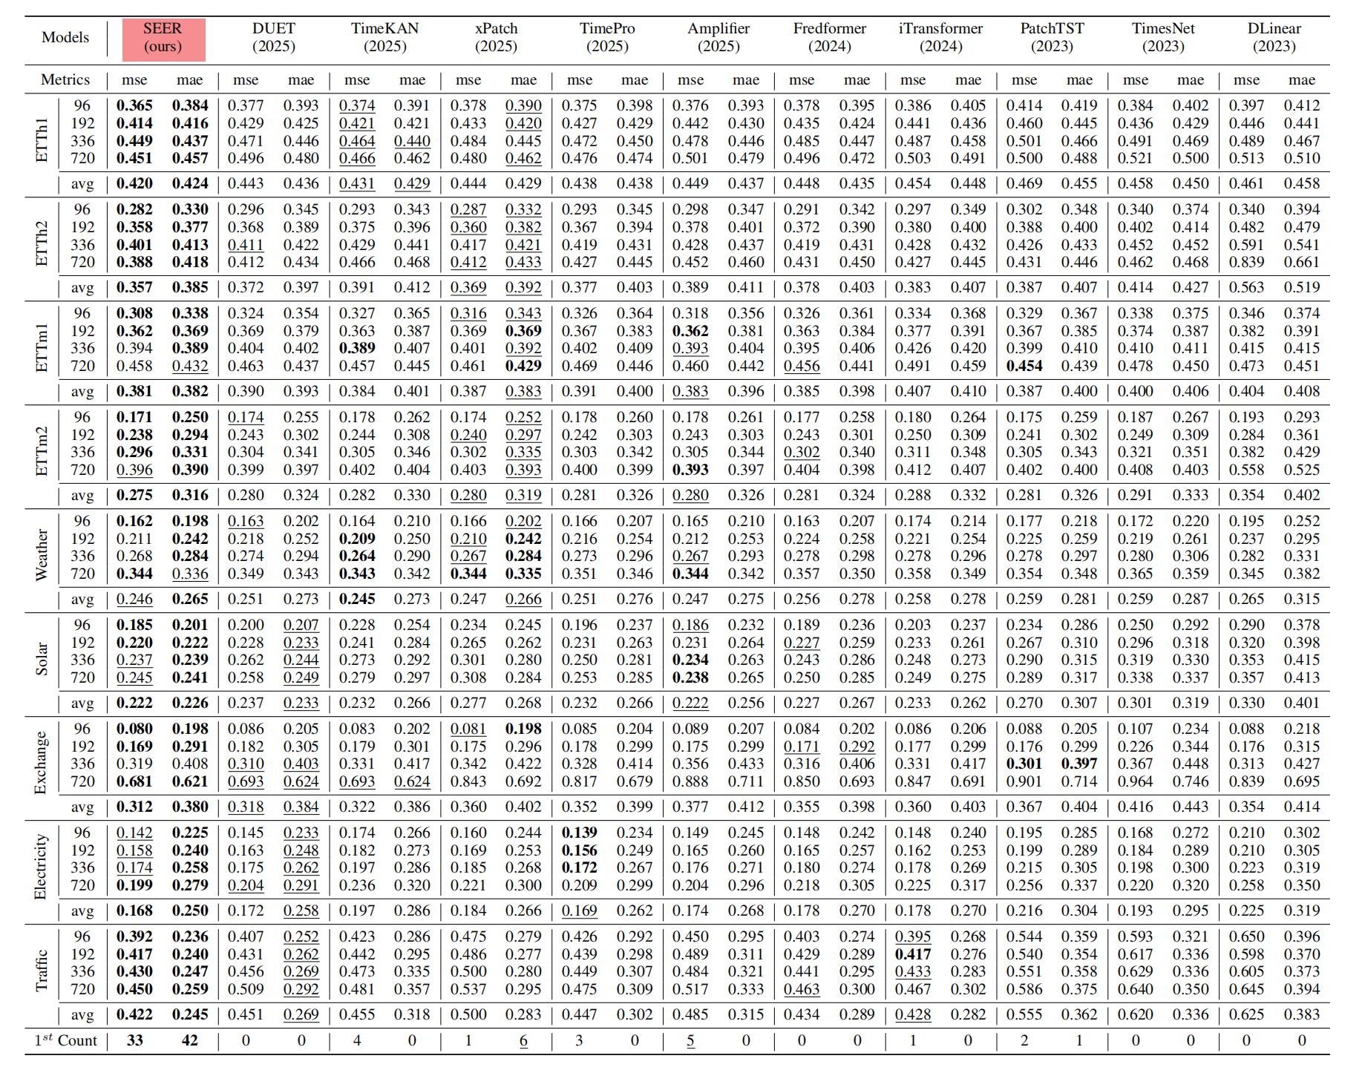
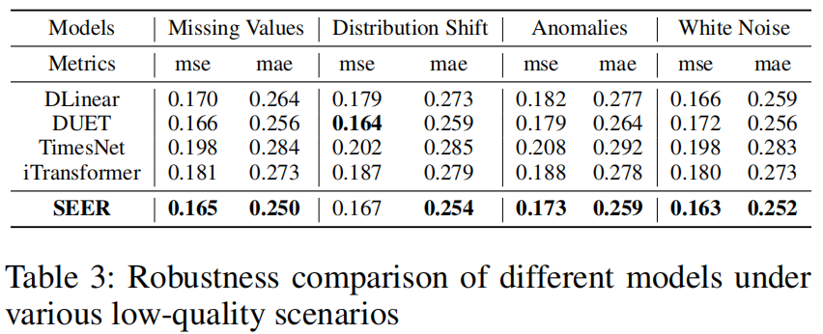
10 / 12
实验：设置 + 主结果 + 鲁棒性
实验设置
9个基准：ETT(4子集)、Weather、Exchange、Electricity、Solar、Traffic
预测长度：F ∈ {96,192,336,720}；look-back=96
指标：MSE / MAE；基线含DUET、TimeKAN、xPatch、TimePro…
主结果
33/45 个MSE设置第一，42/45 个MAE设置第一
相比第二名DUET：MSE ↓4.2%，MAE ↓3.5%

Slide 11
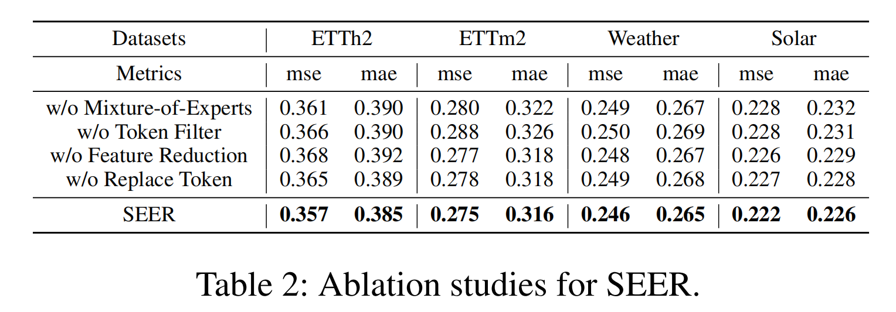
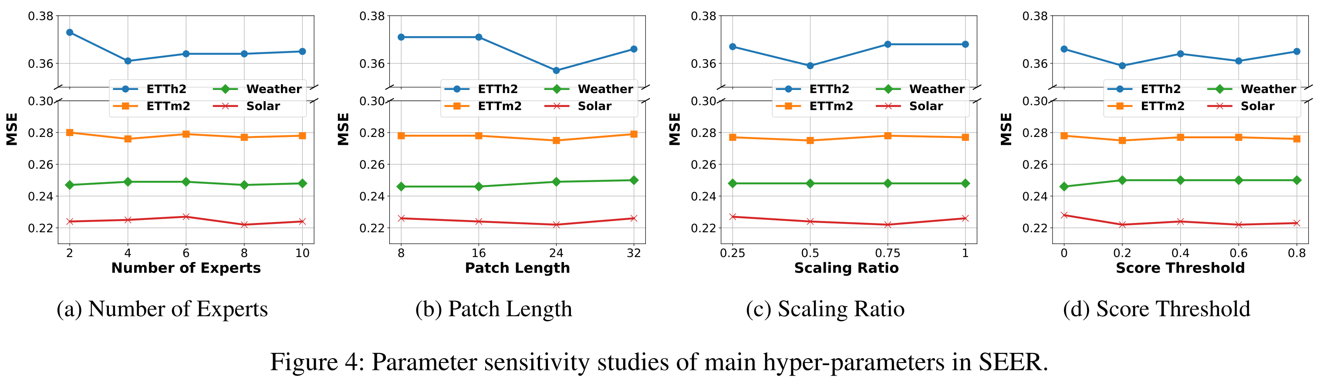
11 / 12
消融 + 超参敏感性 + 总结
消融
去掉MoE / Token Filter / Feature Reduction / Replace Token 都会掉点
Replace Token 对“补语义缺口”尤关键
敏感性
patch_len 16或24最好
scaling ratio 0.5或0.75最好
score threshold 非0更好（丢弃部分负token有益）

Slide 12
感谢聆听！
汇报人：沈天恩
汇报时间：2025.1.12

